Slide 1

MATERIAŁY DYDAKTYCZNE
RRAP
Ocena ryzyka radykalizacji w więzieniach
Projekt R2PRIS: skrining podatności w ogólnej populacji osadzonych
Poznań 2026

Slide 2
WPROWADZENIE
Cały zakład patrzy
Zamiast pilnować tylko skazanych ekstremistów — uczy personel wychwytywać PODATNOŚĆ u zwykłych osadzonych.
Magazyn Payload — materiały dydaktyczne
2

Slide 3
GENEZA
Skąd RRAP
• Powstał w europejskim projekcie R2PRIS (Erasmus+), koordynowanym przez portugalski BSAFE LAB (Pedro das Neves).
• Założenie konstrukcyjne: radykalizacji w więzieniu nie da się zrozumieć, patrząc wyłącznie na osadzonego.
• Analiza trzech poziomów naraz: intraindywidualnego, interindywidualnego (grupa) i INSTYTUCJONALNEGO (sam zakład).
• O wejściu na ścieżkę decyduje nie obecność pojedynczych czynników, lecz ich WZAJEMNE oddziaływanie.
Magazyn Payload — materiały dydaktyczne
3

Slide 4
METODOLOGIA R2PRIS
Cztery kroki analizy
Krok I — zakład jako czynnik ryzyka
Krok II — zagrożenia w populacji
polityka przyjęć i rozmieszczania, współpraca ze służbami, zdolność personelu, niedobory kadrowe, przeludnienie, poniżające warunki.
gangi religijno-ideologiczne, charyzmatyczni liderzy, ekstremistyczni kapelani, „weterani” terroryzmu jako magnesy.
Krok III — podatni osadzeni
Krok IV — interakcja czynników
identyfikacja osób szczególnie narażonych na radykalizację (o czym dalej).
analiza współwystępowania czynników ze wszystkich trzech poziomów w danym zakładzie.
Magazyn Payload — materiały dydaktyczne
4

Slide 5
STRUKTURA
Zestaw narzędzi dla trzech szczebli
Trzy instrumenty + CIRA
IRS — 9 wymiarów podatności
• Helicopter View (dyrekcja): przegląd strategii i czynników instytucjonalnych.
• FBOG (pierwsza linia): jakościowa lista obserwacji zmian w 6 domenach.
• IRS (personel merytoryczny): właściwy skrining indywidualny.
• CIRA: ocena gotowości zakładu na incydenty krytyczne.
• Niepewność emocjonalna, samoocena, potrzeba przynależności.
• Dystans do społeczeństwa, poczucie wyższości grupy.
• Legitymizacja terroryzmu, fuzja tożsamości, aktywizm.
• 39 pozycji na skali 1–5 + pozycje ochronne.
Magazyn Payload — materiały dydaktyczne
5

Slide 6
KROK III W PRAKTYCE
Kto jest „podatny” — profil
• Historia zachowań przemocowych, postawy antyspołeczne, kryzys osobisty połączony z niską samooceną.
• Poczucie wiktymizacji, naruszona tożsamość i wyobcowanie, potrzeba przynależności do wzmacniającej wspólnoty.
• Chęć „zmazania” wcześniejszych czynów, poszukiwanie duchowe, potrzeba zewnętrznego winnego, krzywdy polityczne.
• Zaburzenia psychiczne dotyczą tylko drobnego ułamka tej grupy — podatność to przede wszystkim KRYZYS i POTRZEBY, nie patologia.
Magazyn Payload — materiały dydaktyczne
6

Slide 7
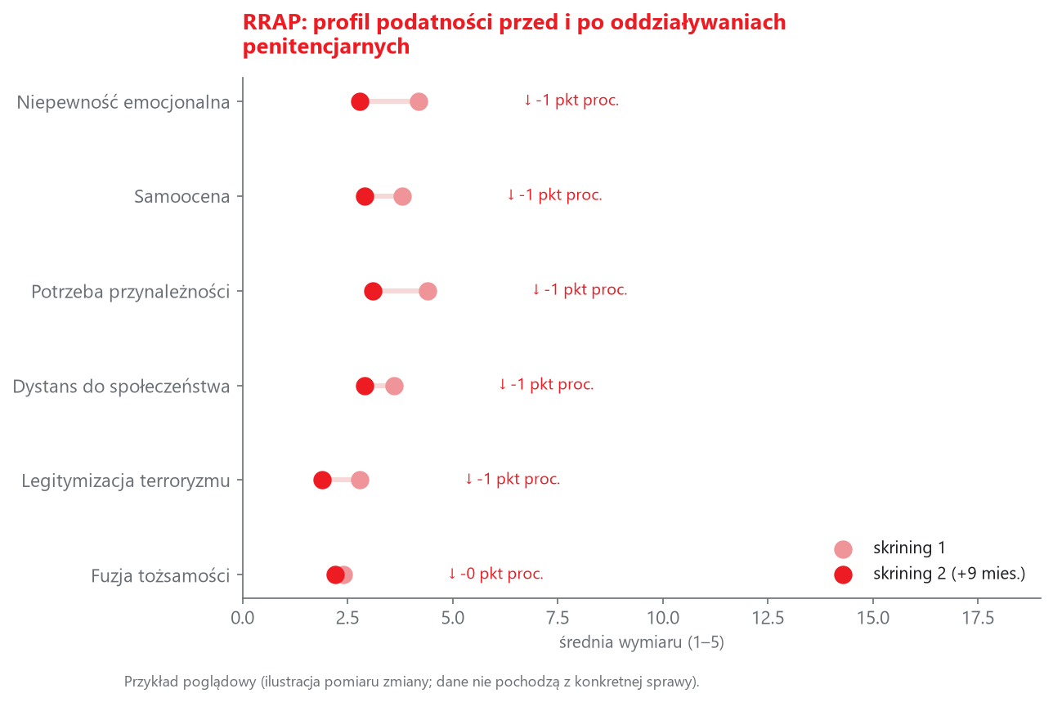
SENS POWTARZANEGO SKRININGU
Profil podatności przed i po oddziaływaniach
Wymiary „miękkie” (niepewność, samoocena, potrzeba przynależności) reagują na wsparcie. Przykład poglądowy.
Magazyn Payload — materiały dydaktyczne
7

Slide 8
KROK I NA PRZYKŁADZIE
Zakład pod lupą — Helicopter View w praktyce
• Czy przy przyjęciu skazanego za przestępstwo z nienawiści ktokolwiek ocenia jego podatność i wpływowość?
• Czy rozmieszczenie ekstremistów jest DECYZJĄ (koncentracja? rozproszenie? izolacja?), czy przypadkiem — a każda strategia ma udokumentowane wady.
• Czy kapelani i wolontariusze przechodzą weryfikację? Czy personel nocnej zmiany wie, komu zgłosić zmianę zachowania — i czy ktokolwiek to czyta?
• Najtańsze interwencje — kanał raportowania, weryfikacja wolontariuszy, świadoma polityka rozmieszczeń — leżą po stronie ORGANIZACJI, nie osadzonych.
Magazyn Payload — materiały dydaktyczne
8

Slide 9
RUSZTOWANIE WYMIARÓW IRS
Cztery fazy radykalizacji
• Wymiary rozpięto na modelu: pre-radykalizacja → samoidentyfikacja → indoktrynacja → militancja.
• Te same wymiary w fazie wstępnej mierzą PODATNOŚĆ (samotność, kryzys tożsamości), a w fazie indoktrynacji — GŁĘBOKOŚĆ zanurzenia.
• Punkt przejścia „wsparcie → pogłębiona ocena” wypada tam, gdzie wymiary treściowe rosną szybciej niż wymiary potrzeb.
• Słabość wspólna ze „schodami” Moghaddama: część osadzonych przeskakuje fazy w tempie tygodni — dlatego skrining musi być POWTARZANY.
Magazyn Payload — materiały dydaktyczne
9

Slide 10
WSPARCIE, NIE STYGMAT
Filozofia narzędzia
Wysoka podatność to wskazanie do WSPARCIA, nie represji. Represja wobec podatnego tylko potwierdza narrację o wrogim systemie i pcha go w objęcia grupy.
Magazyn Payload — materiały dydaktyczne
10

Slide 11
KRYTYCZNE SPOJRZENIE
Czego RRAP nie udowodnił
• Skromne zaplecze walidacyjne — brak opublikowanych badań rzetelności i trafności predykcyjnej.
• Podatność w więzieniu jest niemal powszechna, a radykalizacja rzadka → wysoki odsetek fałszywych alarmów.
• Logika broni się tylko dopóty, dopóki wynik uruchamia WSPARCIE (mentoring, zajęcia, rodzina), a nie segregację czy zaostrzenie rygoru.
• Krok I wymaga od dyrekcji oceny WŁASNych polityk i warunków — instytucjonalnie trudny, ale najtańsze interwencje leżą właśnie tam.
Magazyn Payload — materiały dydaktyczne
11

Slide 12
MIEJSCE W ZESTAWIE METODYK
Kiedy które narzędzie — mapa wyboru
Sytuacja | Narzędzie | Dlaczego
Skrining całej populacji osadzonych | RRAP | podatność, zanim pojawi się przestępstwo
Ukierunkowana detekcja dżihadyzmu | DRAVY-3 | wskaźniki obserwacyjne, progi empiryczne
Wykryty przypadek — pełna ocena | VERA-2R / ERG 22+ | analiza ekspercka i plan zarządzania
Pomiar zmiany postaw osadzonego | SQAT | samoopis przed i po oddziaływaniach
Analogiczny skrining poza murami | IR46 / VAF | społeczność, szkoła, samorząd
Magazyn Payload — materiały dydaktyczne
12

Slide 13
DO DALSZEJ LEKTURY
Materiały źródłowe
• Esgalhado, G., i wsp. (2018). R2PRIS — Radicalisation Screening Tool. Erasmus+.
• R2PRIS — Multi-level in-prison radicalisation prevention: certification training.
• European Commission (2018). Conference on Radicalisation in Prisons — Event Report.
• Cornwall, S., Molenkamp, M. (2018). Developing, implementing and using risk assessment for VEOs. RAN Ex Post Paper.
Magazyn Payload — materiały dydaktyczne
13

